Slide 1
ŁÓDZKA SZKOŁA ELEKTROANALIZY Witold Ciesielski UŁ
AMPEROMETRIA
KULOMETRIA
POLAROGRAFIA
WOLTAMPEROMETRIA

Slide 2
Prof. Eugeniusz Michalski
1949-1961
Prof. Włodzimierz Jędrzejewski
dr 1961 r.
7 Doktorów z elektroanalizy
Prof. Maksymilian Ignaczak
dr 1965 r.
Prof. Witold Ciesielski
dr 1982 r.
7 Doktorów z elektroanalizy
Prof. Sławomira Skrzypek
dr 1997 r.
Prof. Robert Zakrzewski
dr 1997 r.
7 Doktorów z elektroanalizy
Dr hab. Łukasz Półtorak
habilitacja 2021 r.

Slide 3
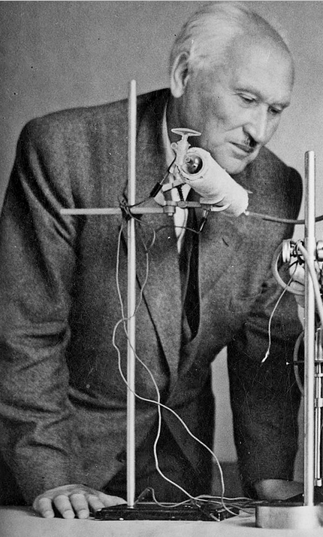
Prof. Eugeniusz Michalski
1949-1961
1. Dr Jan Dobrowolski
1950 r.
5. Dr Maria Stąpor
1964 r.
2. Dr Walentyna Ruskul
1959 r.
6. Dr Albina Wtorkowska
1964 r.
3. Prof. Włodzimierz Jędrzejewski
1961 r.
7. Dr Helena Gelo
1964 r.
4. Dr Natalia Pawluk
1962 r.
8. Dr Ludwik Walewski
1965 r.
10. Prof. Witold Ciesielski
1982 r.
9. Prof. Maksymilian Ignaczak
1965 r.

Slide 4
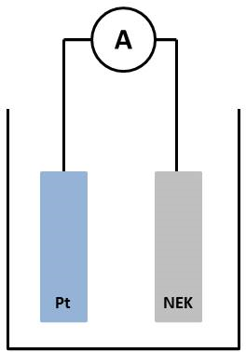
PROF. EUGENIUSZ MICHALSKI doktoraty: miareczkowanie amperometryczne
Jan Dobrowolski „O elektrycznym oznaczaniu soli rtęciowych bez użycia pomocniczego źródła prądu” 1950 r.
Walentyna Ruskul „Amperometryczne metody oznaczania bizmutu bez przyłożenia napięcia” 1959 r.
Natalia Pawluk „Amperometryczne miareczkowanie układów redoks bez przyłożenia napięcia z zewnątrz” 1962 r.
Maria Stąpor „Oznaczanie alkoholi tłuszczowych metodą amperometryczną bez przyłożonego napięcia zewnętrznego” 1964 r.
Maksymilian Ignaczak „Amperometryczne oznaczenie alifatycznych kwasów dwukarboksylowych bez przyłożenia napięcia z zewnątrz” 1965 r.

Slide 5
PROF. EUGENIUSZ MICHALSKI doktoraty: oznaczania katalityczne
Albina Wtorkowska „Katalityczne oznaczanie śladowych ilości rodanków , tiosiarczanów i siarczków przy zastosowaniu metod amperometrycznych”1964 r.
Helena Gelo „Katalityczne oznaczanie mikrogramowych ilości germanu na podstawie pomiarów amperometrycznych” 1964 r.
Ludwik Walewski „Katalityczne ultramikrooznaczanie fosforanów na podstawie pomiarów amperometrycznych” 1965 r.
v = k c_{kat}

Slide 6
PROF. EUGENIUSZ MICHALSKI doktorat
Włodzimierz Jędrzejewski „Zastosowanie amperometrii w kinetycznych i kulometrycznych metodach analizy ilościowej” 1961 r.
W. Jędrzejewski „Kulometryczne oznaczanie kwasu l-askorbinowego”, Chem. Anal. 2, 453 (1959)
W. Jędrzejewski „Zastosowanie amperometrii w kinetycznych metodach analizy ilościowej. I. Katalityczne oznaczanie małych ilości molibdenu. Chem. Anal. 5, 207 (1960)
H₂O₂ + 2I⁻ + 2H⁺ = 2H₂O + I₂
v= k c_{Mo}

Slide 7
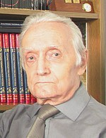
Prof. Włodzimierz Jędrzejewski–tematyka badań elektroanalitycznych
Polarograficzne metody oznaczeń metali oparte na elektrochemicznej redukcji ligandów związanych w kompleks.
Reakcje indukowane i katalizowane w kulometrii.

Slide 8
Prof. Witold Ciesielski
Doktorat 1982 r. – promotor prof. Włodzimierz Jędrzejewski
„Reakcje indukowane i katalizowane w kulometrii”
Habilitacja 1991 r.
„Reakcja jodo-azydkowa w aspekcie kulometrycznych i spektrofotometrycznych metod analizy”
$$I_{2}+{2N}_{3}^{− }\underset{→}{induktor} 2I^{−}+{3N}_{2}$$

Slide 9
10. Prof. Witold Ciesielski
1982 r.
13. Dr Anna Krenc
2001 r.
14. Dr Michał Kasprzak
2003 r.
15. Dr Monika Skowron
2004 r.
11. Prof. Sławomira Skrzypek
1997 r.
16. Dr Urszula Żłobińska
2007 r.
17. Dr Sylwia Smarzewska
2012 r.
12. Prof. Robert Zakrzewski
1997 r.
18. Dr Natalia Festinger
2021 r.
19. Dr Kamila Koszelska (Morawska)
2021 r.

Slide 10
Prof. WITOLD CIESIELSKI
1. Kulometryczne miareczkowania związków siarki z wykorzystaniem indukowanej reakcji jodo-azydkowej.
$$I_{2}+{2N}_{3}^{− }\underset{→}{induktor} 2I^{−}+{3N}_{2}$$
Q = k m_{induktora}
F_{i} = n_{jodu} /n_{induktora} F_{i} = 2630 tioguanina
S²⁻ 10-100ng (0,3 - 3nmola)
Tiomocznik 5-50ng (0,07-0,7nmola)
Tioguanina 10-200ng (0,06-1,2nmola)
W. Ciesielski, W. Jędrzejewski, "COULOMETRIC DETERMINATION OF SODIUM DIETHYLDITHIOCARBAMATE AND MERCURY WITH THE USE OF THE INDUCED IODINE-AZIDE REACTION"; Microchim. Acta, 1984 III, 177
W. Ciesielski, Z. H. Kudzin, P. Kiełbasiński, "ORGANOTHIOPHOSPHORUS COMPOUNDS AS INDUCTORS OF THE IODINE- AZIDE REACTION. ANALYTICAL APPLICATION"; Talanta, 41, 1493 (1994).

Slide 11
Prof. WITOLD CIESIELSKI
2. Jodometryczne miareczkowania związków siarki w środowisku zasadowym.
a) objętościowe miareczkowanie jodem z potencjometryczna detekcją PK (10-1000 µmola)
b) kulometryczne miareczkowanie anodowo wytwarzanym jodem z biamperometryczną detekcją PK (0,02-10 µmola)
W. Ciesielski, R. Zakrzewski, "POTENTIOMETRIC AND COULOMETRIC TITRATION OF 6-PROPYL-2-THIOURACIL"; Analyst, 122, 491 (1997).
W. Ciesielski, R. Zakrzewski, A. Krenc, J. Zielińska, "IODIMETRIC DETERMINATION OF 2-MERCAPTOPYRIMIDINES"; Talanta, 47, 745 (1998).

Slide 12
A. Cygański „Chemiczne metody analizy ilościowej”

Slide 13
Prof. WITOLD CIESIELSKI
3. Kulometryczne miareczkowanie związków siarki chlorem
RSH + 3Cl₂ + 3H₂O = RSO₃H + 6HCl
RSSR + 5Cl₂ + 6H₂O = 2RSO₃H + 10HCl
W. Ciesielski, M. Skowron, P. Bałczewski, A. Szadowiak „DETERMINATION OF THIOPHOSPHORUS INSECTICIDES BASED ON COULOMETRIC TITRATION WITH THE ANODICALLY GENERATED CHLORINE„; Talanta, 60, 725 (2003).

Slide 14
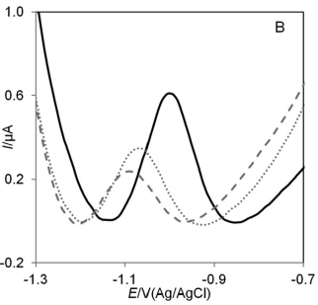
Prof. WITOLD CIESIELSKI
4. Woltamperometryczne oznaczania związków organicznych
Michał Kasprzak "Katodowa woltamperometria inwersyjna tiouracyli i merkaptotiadiazoli" 2003 r.
Sylwia Smarzewska "Elektrody przyjazne środowisku w woltamperometrii związków organicznych" 2012 r.
Natalia Festinger "Materiały węglowe w elektroanalizie " 2021 r.
Kamila Koszelska "Wykorzystanie technik woltamperometrycznych w elektroanalizie i badaniach interakcji DNA" 2021 r.
Notes:
Lamotrygina jednoniciowy i dwuniciowy DNA

Slide 15
Dr Sylwia Smarzewska - habilitacja
„Elektroanalityczne i fizykochemiczne właściwości elektrod modyfikowanych pochodnymi grafenu”
Elektrody modyfikowane w objętości (pastowe) lub na powierzchni
Zastosowanie w elektroanalizie leków, pestycydów, kationów metali
Analiza korelacji między właściwościami fizykochemicznymi modyfikatorów a właściwościami elektrod uzyskiwanych z zastosowaniem tych modyfikatorów
Analiza próbek naturalnych, medycznych, spożywczych
Aktywacja w polu magnetycznym
Wpływ na mechanizmy reakcji elektrodowych związków organicznych
Porównanie z elektrodami niemodyfikowanymi
Analiza wpływu rozpuszczalników stosowanych do wytwarzania warstw modyfikujących

Slide 16
11. Prof. Sławomira Skrzypek
1997 r.
26. Dr Kinga Konecka
2021 r.
25. Dr Karolina Sipa
2019 r.
20. Dr Dariusz Guziejewski
2013 r.
24. Dr Konrad Rudnicki
2019 r.
21. Dr Mariola Brycht
2015 r.
23. Dr Justyna Węgiel
2018 r.
22. Dr Ewelina Socha
2015 r.

Slide 17
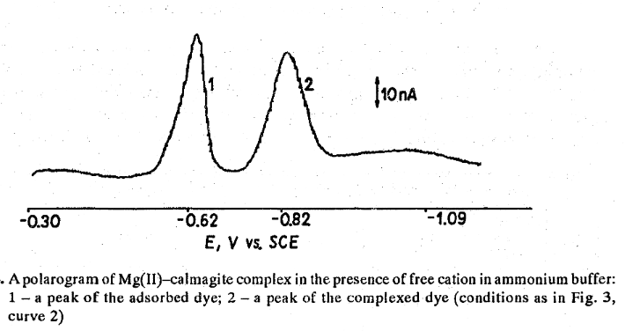
Prof. Sławomira Skrzypek - doktorat
„Barwniki azowe w polarograficzym i woltamperometrycznym oznaczaniu metali”
Oznaczanie magnezu, berylu i lantanu

Slide 18
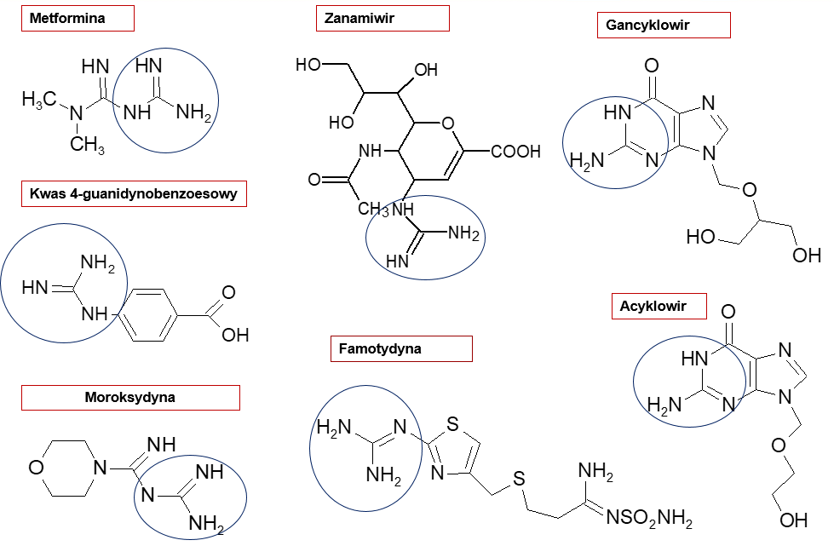
Prof. Sławomira Skrzypek - habilitacja
”Związki z grupą guanidynową jako elektrokatalizatory redukcji wodoru: mechanizm elektrodowy i woltamperometryczne oznaczanie” 2012 r.

Slide 19
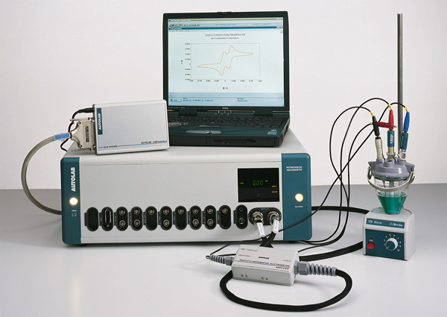
Prof. Sławomira Skrzypek – tematyka badań naukowych
Woltamperometryczne badania i opracowanie wielu procedur elektroanalitycznych szerokiej gamy pestycydów i leków z wykorzystaniem elektrod stałych (Hg(Ag)FE, GCE, BDDE, EPPGE, UTGE) niemodyfikowanych i modyfikowanych za pomocą nanomateriałów (nanorurki węglowe, nanocząstki bizmutu, grafenu, grafitu) i innych materiałów (zeolity, cyklodekstryny) w różnych konfiguracjach.

Slide 20
Prof. Sławomira Skrzypek - doktoraty
Dariusz Guziejewski „Woltamperometria z falą prostokątną jako narzędzie w badaniach mechanizmów reakcji i oznaczeniach ilościowych pestycydów” 2013 r.
Mariola Brycht „Elektrody nowej generacji jako narzędzie w woltamperometrycznym oznaczaniu związków biologicznie czynnych” 2015 r.
Ewelina Socha „Przewodzące materiały kompozytowe na bazie poli(3,4-etylenodioksytiofenu) z immobilizowaną oksydazą glukozową” 2015 r.
Justyna Węgiel „Wytwarzanie i zastosowanie ceramicznych elektrod węglowych do oznaczania wybranych związków biologicznie czynnych” 2018 r.
Konrad Rudnicki„Elektrochemiczne badania wybranych leków weterynaryjnych”2019r.
Karolina Sipa „Nanomateriały jako modyfikatory powierzchni stałych elektrod węglowych w woltamperometrycznym oznaczaniu wybranych związków biologicznie czynnych” 2019 r.
Kinga Konecka „Woltamperometryczna analiza leków z wykorzystaniem różnych elektrod węglowych” 2021 r.

Slide 21
Wytwarzanie i zastosowanie ceramicznych elektrod węglowych do oznaczania wybranych związków biologicznie czynnych
Wytwarzanie ceramicznych elektrod węglowych z wykorzystaniem technologii zol-żel opartą na reakcjach - prof. Alain Walcarius (Francja)
hydrolizy
$CH3Si{(OCH}_{3})_{3}+ {3H}_{2}O→{{CH}_{3}Si(OH)}_{3}+{3CH}_{3}OH$ (1)
kondensacji
$≡Si−OH+HO−Si≡→ ≡Si−O−Si≡ + H_{2}O$ (2)
Modyfikacja ceramicznych elektrod węglowych zredukowanym tlenkiem grafenu(RGO), nanorurkami węglowymi oraz nanocząstkami tlenku bizmutu
Zastosowania skonstruowanych elektrod do analiz próbek środowiskowych
J. Węgiel, B. Burnat, S. Skrzypek, “A graphene oxide modified carbon ceramic electrode for voltammetric determination of gallic acid”, Diamond and Related Materials 88 (2018) 137–143

Slide 22
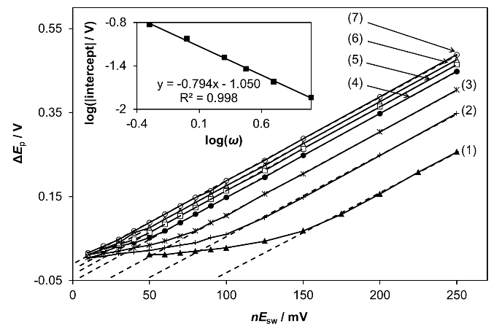
Dr Dariusz Guziejewski - habilitacja „Amplituda fali prostokątnej jako narzędzie diagnostyczne w pomiarach woltamperometrycznych”
Badania kinetyki reakcji elektrodowej techniką SWV
- depolaryzator znajdujący się w roztworze, zaadsorbowany na powierzchni elektrody, woltamperometria strippingowa, mechanizmy EC i CE, EC’)
- potwierdzenie możliwości dla szeregu związków elektrochemicznie czynnych: azobenzen, Eu³⁺, [Fe(CN)₆]³⁻, alizaryna, witaminy B6, B12, dopamina, etc.
Wpływ na czułość pomiarów elektroanalitycznych
Zastosowanie w nowych technikach elektroanalitycznych, np. multi-amplitude electrochemical faradaic spectroscopy
V. Mirceski, D. Guziejewski, L. Stojanov, R. Gulaboski; "Differential square-wave voltammetry"; Anal. Chem., (2019), 91 (23), 14904-14910.

Slide 23
Dr Mariola Brycht – habilitacja
„Materiały elektrodowe na bazie wybranych odmian alotropowych węgla do zastosowań w elektroanalizie”
diament
pochodne grafenu
planarne i porowate materiały elektrodowe na bazie diamentu domieszkowanego borem
pastowe elektrody modyfikowane w całej objętości termicznie zredukowanym tlenkiem grafenu
wpływ terminacji powierzchni, poziomu domieszkowania diamentu borem, metody wytwarzania i liczby osadzonych warstw na wydajność elektrochemiczną elektrod
elektrody modyfikowane powierzchniowo nanopłytkami grafenu
elektroanaliza związków organicznych o znaczeniu biologicznym
elektroanaliza związków organicznych o znaczeniu biologicznym

Slide 24
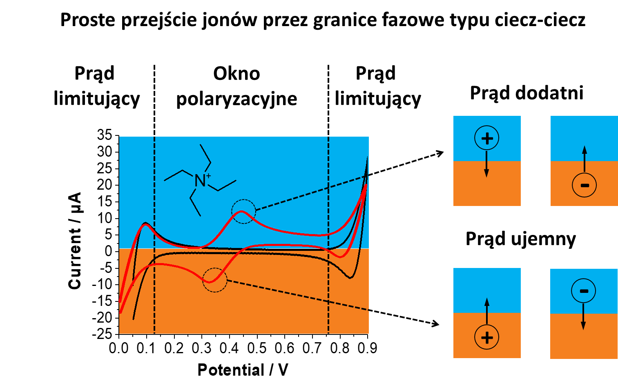
Dr hab. Łukasz Półtorak – habilitacja
„Elektrochemiczne badania wybranych związków z grupą aminową na niemodyfikowanych oraz modyfikowanych spolaryzowanych granicach fazowych typu ciecz-ciecz”
Elektroanaliza: substancje psychotropowe; białka; związki posiadające w swojej strukturze grupy aminowe.
Nowe materiały dla elektroanalizy: membrany modyfikowane polimerami; hydrożele; krzemionka.
Miniaturyzacja dla elektroanalizy: membrany modyfikowane polimerami; hydrożele; krzemionka.

Slide 25
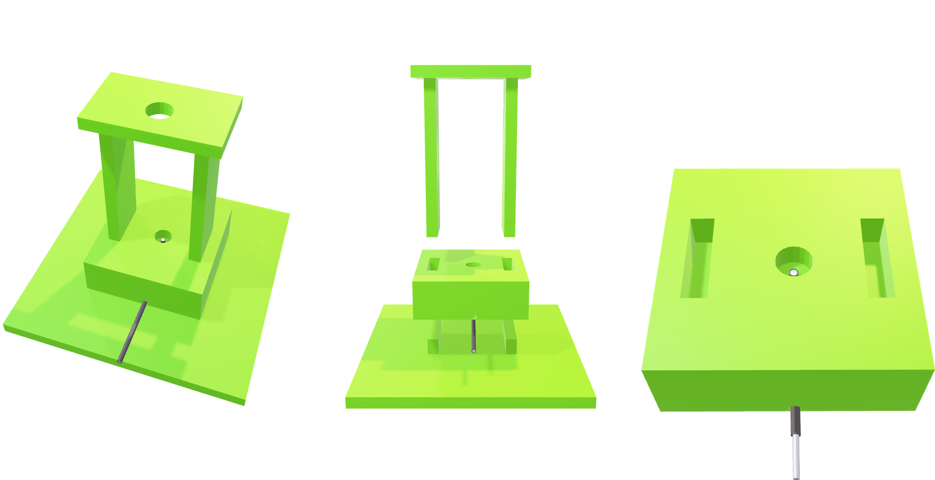
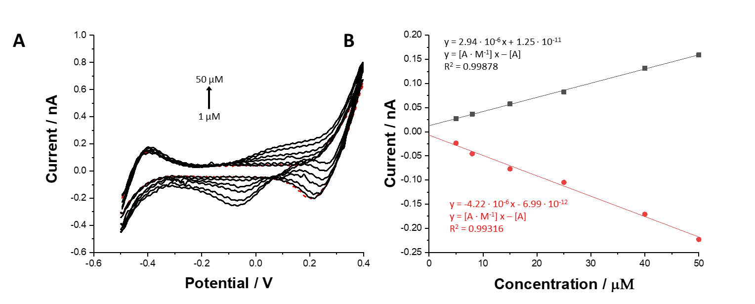
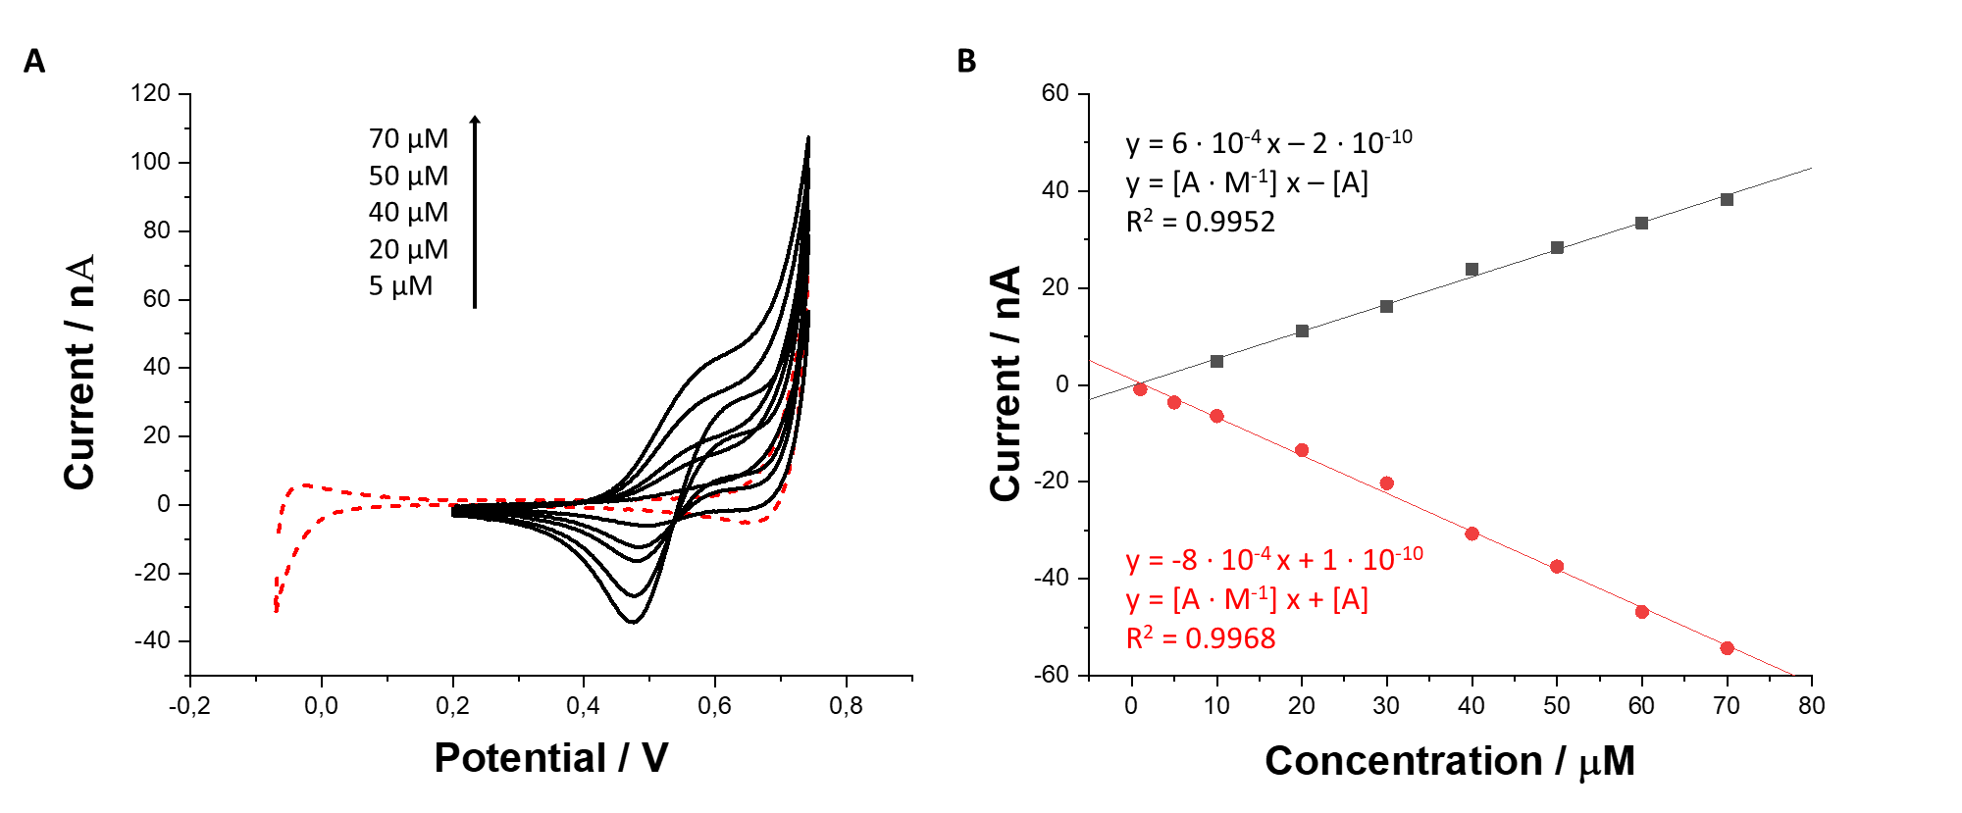
Dr hab. Łukasz Półtorak – aktywność po hab.
Miniaturyzacja dla elektroanalizy
Druk 3D dla zastosowań elektrochemicznych
Oznaczanie efedryny
Oznaczanie heroiny
Sensors and Actuators: B Chemical 344 (2021) 130286
Analytical Chemistry (2022) under second revision round

Slide 26
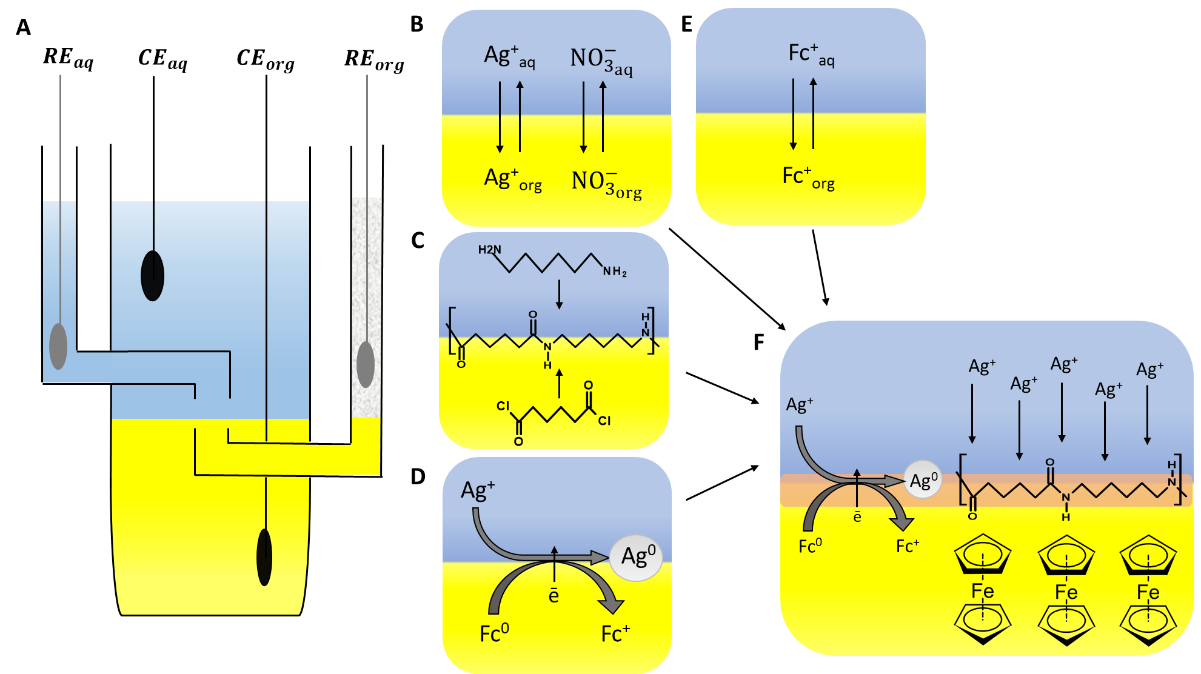
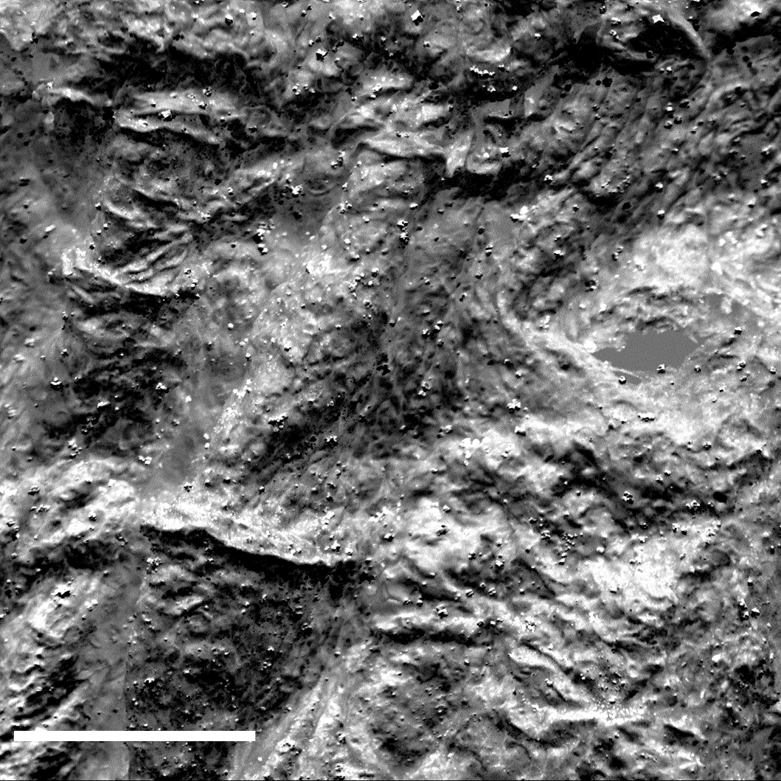
Dr hab. Łukasz Półtorak – aktywność po hab.
Elektrochemicznie kontrolowana synteza nowych materiałów polimerowych na ciekłych granicach fazowych.
Przejście ładunku przez granice cieczową
Nylon-6,6 zmodyfikowany nanocząstkami Ag
ChemElectroChem (2022) under review

Slide 27
ŁÓDZKA SZKOŁA ELEKTROANALIZY
Dziękuję

